Slide 1
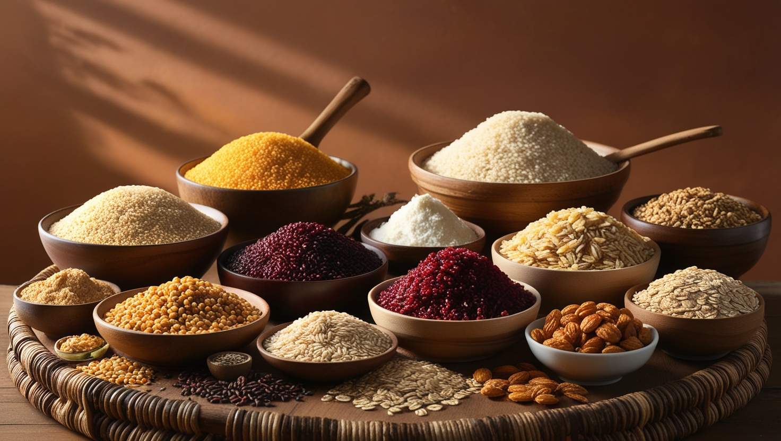

Étude sur l’alimentation et la sous-nutrition dans le monde (2013-2017)
Projet 4 - Formation DatA ANALYST - OPENCLASSROOMS

Slide 2
SOMMAIRE
I – PRESENTATION DE L’ETUDE
II – LES ANALYSES

Slide 3



I-Présentation de l’étude
LE CONTEXTE
LA SPECIFICATION DES DONNEES
LA METHODOLOGIE DE L’ANALYSE

Slide 4
Le contexte

Slide 5
Contexte
Objectif : étude sur l’alimentation et la sous nutrition dans le monde
Auteur et commanditaire : FAO (Food and Agriculture Organization of the United Nations)
Partie historique : période 2013-2017

Slide 6
Spécification des données

Slide 7
Spécification des données
Données basées sur 4 fichiers csv issue des sources de la FAO : - population (données de 2013 à 2018) - dispo_alimentaire (données de 2017) - sous-nutrition (période statistique sur 3 ans (de 2012-2014 à 2017-2019)) - aide_alimentaire (données de 2013 à 2016) RGPD : le RGPD ne s’applique pas ici, les données étant publiques et non personnelles.

Slide 8
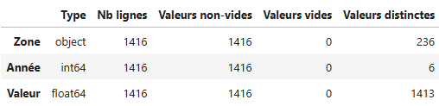
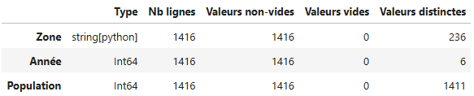
Spécification des données – fichier population
Fichier source :
1416 lignes
3 colonnes : - Zone : pays - Année : (de 2013 à 2018) - Valeur : Nb de personnes en milliers
Retravail des données :
Colonne Valeur : - Harmonisation des unités : conversion en unité - Explicitation du nom : Population
Amélioration du type de données

Slide 9
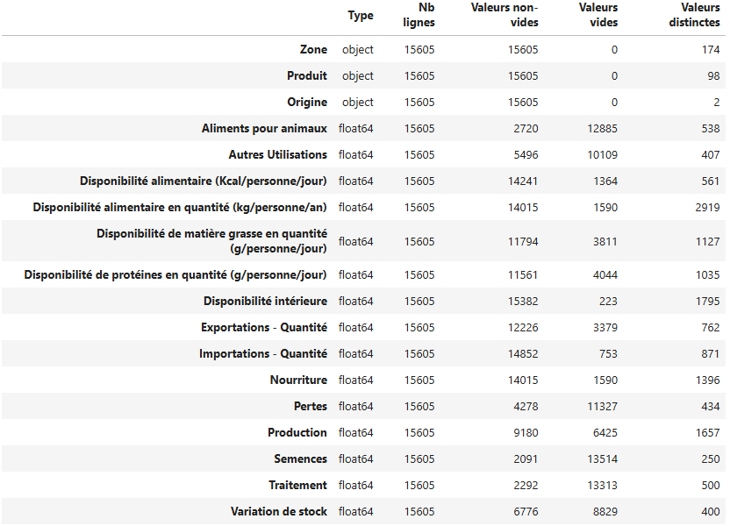
Spécification des données – fichier disponibilité_alimentaire
Fichier source : concerne l’année 2017
15 605 lignes : de nombreuses valeurs vides
18 colonnes : - Zone : Pays (174) - Produit : Blé, Riz, Ananas… -Origine : animale ou végétale - 4 Variables de disponibilité alimentaire - 11 variables de la disponibilité intérieure (en milliers de tonnes) . 1 de Disponibilité intérieure . 4 de type Flux : Production, Importation, Exportation, Variation de stock . 6 de type Utilisation : Aliments pour Animaux, Nourriture, Pertes, Semences, Traitement, Autre

Slide 10
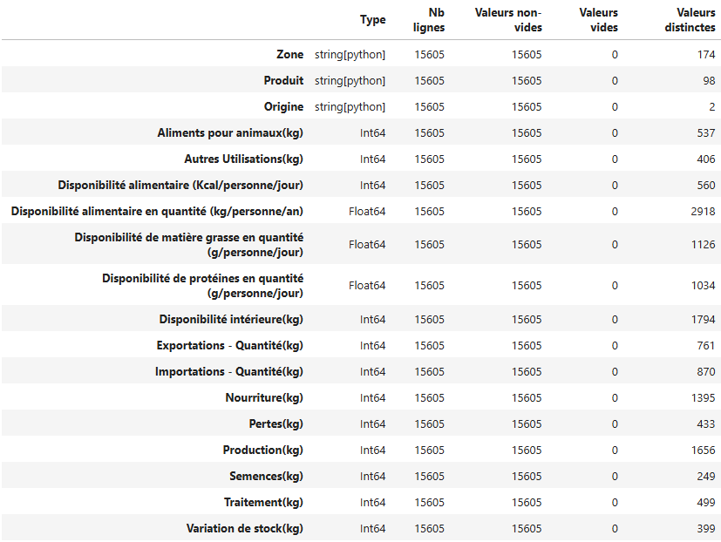
Spécification des données – fichier disponibilité alimentaire
Retravail des données :
Nombreuses valeurs vides remplacées par 0.
Harmonisation des unites : - passage de milliers de tonnes à kg - Précision de l’unité dans le nom des colonnes
Amélioration du type de données

Slide 11
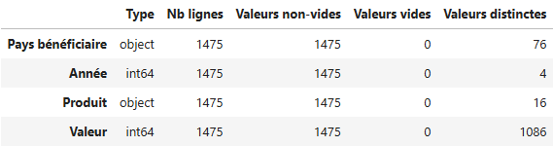
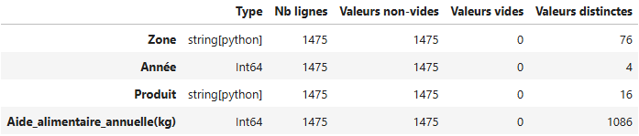
Spécification des données –fichier aide_alimentaire
Fichier source :
1475 lignes
4 colonnes : - Pays bénéficiaire (76) - Année : (de 2013 à 2016) -Produit : Céréales, Blé et Farine… - Valeur : quantité en tonnes
Retravail des données :
Colonne Pays bénéficiaire : -Homogénéisation du nom en Zone
Colonne Valeur : - Explicitation du nom en Aide_alimentaire_annuelle(kg) -Harmonisation des unités : conversion en kg
Amélioration du type de données

Slide 12
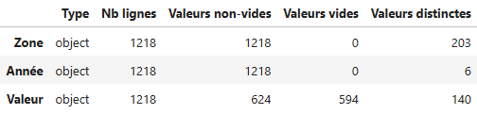
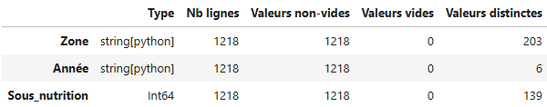
Spécification des données –fichier sous_nutrition
Fichier source :
1218 lignes
3 colonnes : - Zone : Pays (203) - Année : période statistique sur 3 ans (de 2012-2014 à 2017-2019) - Valeur : population en millions
Retravail des données :
Colonne Valeur : - Explicitation du nom en Sous_nutrition - Harmonisation des unités : conversion en unité -conversion en valeur numérique (passage des nan et <0,1 => à la valeur 0 ) (cf observation en Annexe)
Amélioration du type de données

Slide 13
Méthodologie de l’analyse

Slide 14
Méthodologie de l’analyse 1/3
Objectifs détaillés : - Faire un bilan de l’état de sous-nutrition - Analyser le niveau et l’utilisation de la disponibilité en ressources alimentaires mondiales - Comparaison des situations par pays pour : la sous-nutrition, l’aide alimentaire, la disponibilité alimentaire - Etude complémentaire sur le Manioc en Thaïlande
Etude effectuée avec Python sous Jupyter Notebook (travail des données, exploitation et graphique)
Travail préalable : homogénéisation des unités, explicitation des noms d’attributs, optimisation du type de données

Slide 15
Méthodologie de l’analyse 2/3
Restrictions des données aux années suivantes : - population (restreintes à l’année 2017) - sous-nutrition (restreintes à la période 2016-2018, représentative de 2017) - dispo_alimentaire (données de 2017) - aide_alimentaire (données de 2013 à 2016)
La disponibilité intérieure peut se calculer de 3 manières différentes : -en calcul direct : avec la connaissance de la disponibilité intérieure de chaque pays. -par ses flux : Disponibilité intérieure = Production + Importations - Exportations + Variation de stock -par ses utilisations : Disponibilité intérieure = Semences + Pertes + Nourriture + Aliments pour animaux + Traitement + Autres utilisations Dans le cadre d’une analyse des utilisations de la disponibilité intérieure, nous la calculerons par ses utilisations.

Slide 16
Méthodologie de l’analyse 3/3
Pour un adulte, l’apport en énergie moyen conseillé est de : 2250 calories/jr (Source VIDAL.fr (référence médicale) ici , 1 calorie = 1kcal)
Notons que l’étude s’intéresse à la nutrition uniquement du point de vue énergétique (calories) et non du point de vue diversité des apports nécessaires.

Slide 17

II-Les Analyses
LA SOUS-NUTRITION
L’UTILISATION DE LA DISPONIBILITE INTERIEURE
DES SITUATIONS NATIONALES DIFFERENTES
ETUDE SUR LE MANIOC EN THAILANDE

Slide 18

La sous-nutrition

Slide 19
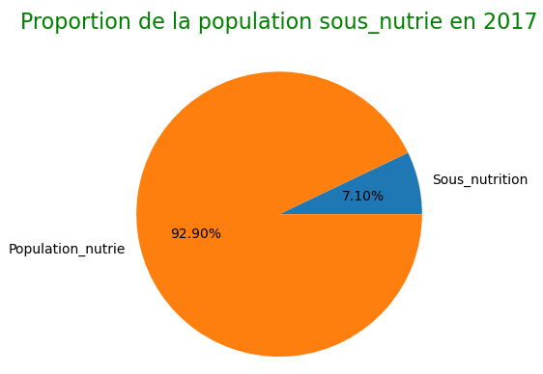
1) Proportion de personnes en état de sous-nutrition en 2017
Dans les 203 pays de l’étude, en 2017 :
7.1 % de la population en sous-nutrition
Personnes en état de sous-nutrition : 535.7 millions.
Population totale : 7 543.8 millions.

Slide 20
2) Nombre théorique de personnes pouvant être nourries en 2017 avec les ressources disponibles
Pour les 172 pays dont la disponibilité alimentaire et population sont connues, en 2017 : - La population totale est de 7,292 milliards de personnes - Le nombre de kcal total produite par jour est de 20 918,985 milliards de kcal/jour Ce qui permet de nourrir théoriquement 9,297 milliards de personnes (127,5% de la population)
En 2017, Les ressources des pays permettent de couvrir 127,5 % des besoins en nutrition de de la population. Cependant 7,1% de la population est sous-nutrie, c’est donc que les ressources sont mal réparties.

Slide 21
3) Nombre théorique de personnes qui pourraient être nourries uniquement avec les végétaux en 2017
Pour les 172 pays dont la disponibilité alimentaire et population sont connues, en 2017 : - La population totale est de 7 ,292 milliards de personnes - Le nombre total de kcal VEGETALES produites par jour est de 17 260,764 kcal/jour Ce qui permet de nourrir théoriquement 7.671 milliards de personnes (105,2 % de la population)
En 2017, Les seules ressources végétales des pays permettraient de couvrir l’intégralité des besoins en nutrition de la population (105,2%). Et pourtant 7,1% de la population est sous nutrie.

Slide 22
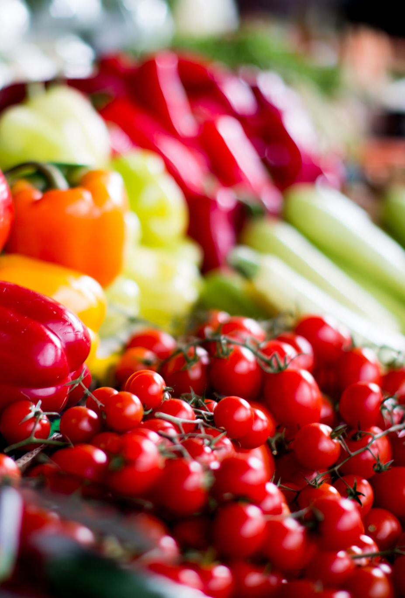
Utilisation de la disponibilité intérieurE

Slide 23
4) Répartition de l’Utilisation de la disponibilité intérieure 1/2 (calcul de la disponibilité intérieure)
RAPPEL : La disponibilité intérieure peut se calculer de 3 manières différentes : -en calcul direct : avec la connaissance de la disponibilité intérieure de chaque pays. -par ses flux : Disponibilité intérieure = Production + Importations - Exportations + Variation de stock -par ses utilisations : Disponibilité intérieure = Semences + Pertes + Nourriture + Aliments pour animaux + Traitement + Autres utilisations
Selon les calculs : -par calcul direct : 984.899 millions de tonnes -par les flux : 984.917 millions de tonnes -par ses utilisations : 985.859 millions de tonnes
Dans le cadre d’une analyse des utilisations de la disponibilité intérieure, nous la calculerons par ses utilisations : En 2017, la disponibilité intérieure totale pour l'ensemble des pays est de : 985.859 millions de tonnes.

Slide 24
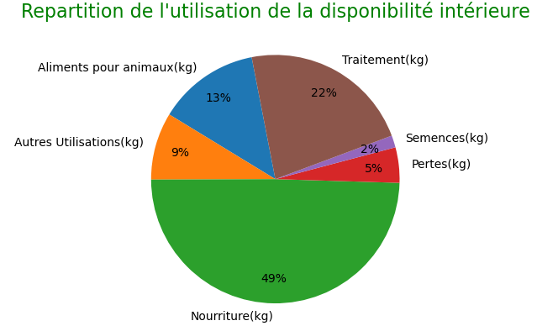
4) Répartition de l’Utilisation de la disponibilité intérieure 2/2
Les 3 principales Utilisations de la disponibilité intérieure sont :
Nourriture
Traitement (produit pour transformation: huile, farine…)
Aliments pour animaux

Slide 25
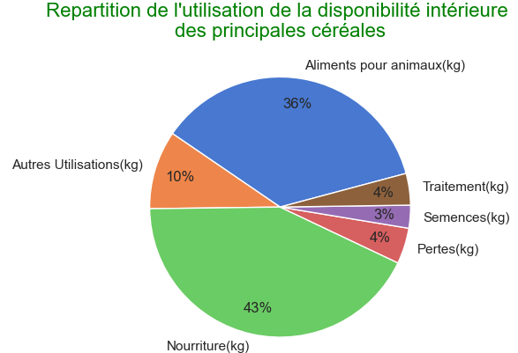
5) Part de l’utilisation des principales céréales entre l’alimentation humaine et animale ½ (analyse complémentaire)
Les principales céréales sont essentiellement utilisées pour :
l’alimentation humaine (43%)
- et l’alimentation animale (36%)

Slide 26
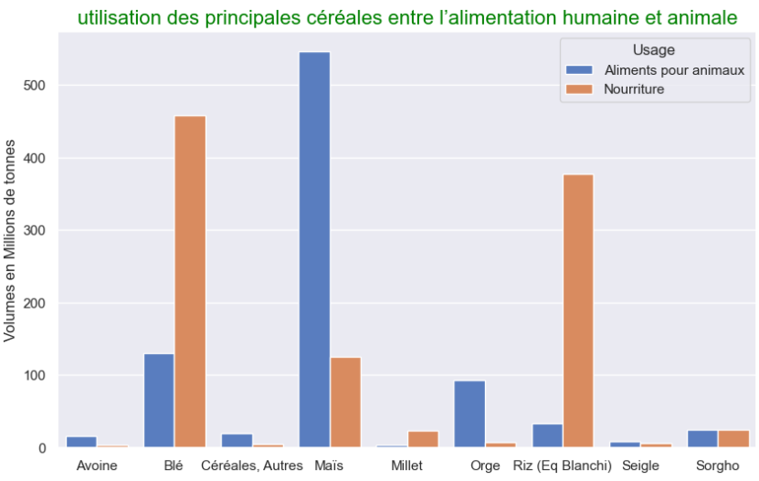
5) Répartition de l’utilisation des principales céréales entre l’alimentation humaine et animale 2/2
3 céréales dominantes pour l’alimentation humaine et animale.
à dominante pour l’alimentation humaine : - Blé - Riz
à dominante pour l’alimentation animale : - Maïs

Slide 27

Des situations nationales différentes

Slide 28
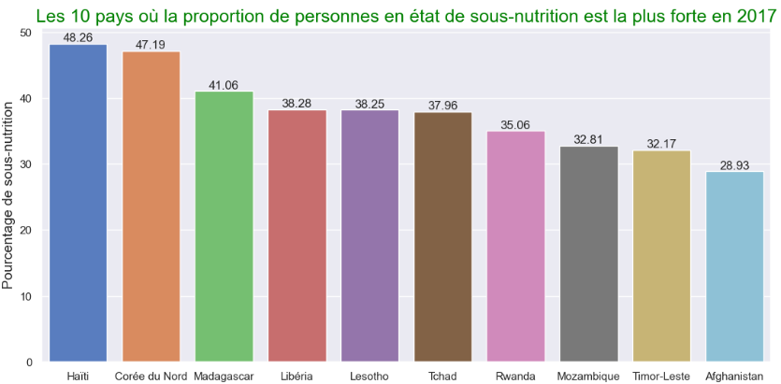
6) Liste des 10 pays où la proportion de personnes en état de sous-nutrition est la plus forte en 2017
Une sous nutrition concentrée dans certaines zones : - Haïti - 6 pays Africains - 3 pays asiatiques
Pays en proie à des crises politiques, économiques, guerres, catastrophe naturelle
Notes:
Pays en proie à des crises politiques, économiques, geuerres, catastrophe naturelle
Haïti : crise politique, économique, catastrophe naturelle (source ONU) Corée du Nord : pays dictatorial, isolé, sous sanctions internationales Madagascar : choc climatique, cyclone début 2017(source ONU)
Des contextes nationaux révèlent des facteurs communs à la sous-nutrition : la pauvreté, l'instabilité politique, les catastrophes naturelles, la dépendance à l'agriculture de subsistance, et des systèmes de santé ou d'infrastructures faibles.
Voici une analyse plus approfondie qui prend en compte des facteurs socio-économiques, politiques et environnementaux pour expliquer les taux élevés de sous-nutrition observés dans ces pays :
1. Haïti (48,26%)
Catastrophes naturelles : Haïti est fréquemment touché par des ouragans, des séismes et d'autres catastrophes naturelles. Ces événements détruisent les cultures, réduisent la production agricole et perturbent les chaînes d'approvisionnement alimentaires.
Problèmes économiques : Haïti est l'un des pays les plus pauvres des Amériques, avec une grande partie de sa population vivant sous le seuil de pauvreté. Le manque d'infrastructures solides et la dépendance à l'agriculture de subsistance aggravent l'insécurité alimentaire.
Instabilité politique : L'instabilité politique chronique et la faiblesse des institutions publiques affectent la mise en œuvre des politiques alimentaires et de sécurité sociale.
2. Corée du Nord (47,19%)
Isolement économique : La Corée du Nord est largement isolée du commerce international en raison de sanctions internationales sévères. Cela limite les importations de nourriture et d'engrais, rendant le pays dépendant de sa production nationale.
Climat défavorable : Le pays souffre régulièrement de conditions climatiques extrêmes, telles que des inondations et des sécheresses, qui réduisent la production agricole.
Manque de ressources agricoles : Le système agricole nord-coréen est sous-développé, avec un manque d'accès à des semences de qualité, des engrais et des technologies agricoles modernes.
3. Madagascar (41,06%)
Dégradation de l'environnement : Madagascar est confronté à une déforestation massive et à une dégradation des sols, ce qui réduit la productivité agricole. Les conditions climatiques extrêmes, comme la sécheresse dans le sud, aggravent la situation.
Problèmes économiques : Madagascar fait partie des pays les plus pauvres du monde, avec une grande dépendance à l'agriculture de subsistance. Le faible niveau d'industrialisation limite les opportunités économiques pour la population.
Accès limité à l'éducation et à la santé : Le manque d'éducation et d'accès aux soins de santé contribue à des taux élevés de malnutrition, en particulier chez les enfants.
4. Liberia (38,28%)
Conséquences des conflits : Le Liberia a été dévasté par des guerres civiles prolongées dans les années 1990 et 2000, qui ont détruit l'infrastructure agricole et économique du pays.
Problèmes de santé : Le système de santé est fragile, et le pays a été gravement touché par des épidémies telles que la fièvre Ebola. Cela affecte la capacité des communautés à se nourrir correctement et de manière régulière.
Pauvreté rurale : Une grande partie de la population vit en milieu rural avec un accès limité aux marchés et aux services, ce qui complique l'approvisionnement alimentaire.
5. Lesotho (38,25%)
Vulnérabilité climatique : Le Lesotho est vulnérable aux sécheresses et à la variabilité climatique, ce qui affecte directement la production agricole, essentielle pour la majorité de la population.
Malnutrition et VIH/SIDA : Le pays a l'un des taux de VIH/SIDA les plus élevés au monde, ce qui a un impact direct sur la nutrition et la capacité de travail agricole des adultes.
Petite économie dépendante de l'agriculture : Le Lesotho a une économie limitée, dépendante de l'agriculture de subsistance et des transferts de fonds de la diaspora.
6. Tchad (37,96%)
Conflits et instabilité : Le Tchad est confronté à des conflits internes et régionaux, notamment en lien avec les rébellions et les déplacements de populations, ce qui limite l'accès à la nourriture.
Désertification : La désertification rapide et la faible disponibilité d'eau impactent la productivité agricole, surtout dans les régions sahéliennes.
Infrastructure faible : Les infrastructures de transport et de stockage sont limitées, ce qui empêche la distribution efficace des produits alimentaires.
7. Rwanda (35,06%)
Conséquences historiques : Le génocide de 1994 a eu des conséquences durables sur l'économie et les structures agricoles du pays, malgré une croissance rapide ces dernières années.
Densité de population : Le Rwanda est l'un des pays les plus densément peuplés d'Afrique, ce qui crée une pression sur les terres agricoles disponibles.
Pauvreté rurale : Bien que l'économie se diversifie, une grande partie de la population vit encore de l'agriculture de subsistance, ce qui limite la résilience face aux chocs alimentaires.
8. Mozambique (32,81%)
Catastrophes naturelles : Le Mozambique est régulièrement frappé par des cyclones et des inondations, qui détruisent les cultures et affectent la sécurité alimentaire.
Pauvreté généralisée : Malgré la croissance économique dans certains secteurs, la pauvreté reste élevée, en particulier dans les zones rurales.
Problèmes d'infrastructure : Les infrastructures de transport et d'irrigation sont limitées, rendant difficile l'amélioration de la productivité agricole.
9. Timor-Leste (32,17%)
Développement limité : Timor-Leste est un jeune pays avec une infrastructure économique encore en développement. La majorité de la population dépend de l'agriculture, principalement de subsistance.
Vulnérabilité aux catastrophes naturelles : Le pays est sujet aux intempéries, comme les cyclones, qui perturbent la production agricole.
Accès aux marchés : L'accès limité aux marchés internationaux et aux services financiers limite les opportunités d'améliorer la sécurité alimentaire.
10. Afghanistan (28,93%)
Conflits prolongés : L'Afghanistan a connu des décennies de conflits armés qui ont affecté les infrastructures agricoles et économiques.
Climat aride : Le pays est souvent touché par des sécheresses, ce qui réduit la production de denrées alimentaires et impacte les systèmes d'irrigation traditionnels.
Déplacements de population : Les conflits ont entraîné des déplacements massifs, rendant l'accès à la nourriture encore plus complexe pour de nombreuses familles.
Conclusion
Ces contextes nationaux révèlent des facteurs communs à la sous-nutrition : la pauvreté, l'instabilité politique, les catastrophes naturelles, la dépendance à l'agriculture de subsistance, et des systèmes de santé ou d'infrastructures faibles. Des solutions pour améliorer la sécurité alimentaire dans ces pays incluraient le développement agricole, la gestion des ressources naturelles, l'amélioration de l'accès aux marchés et le renforcement des institutions locales.

Slide 29
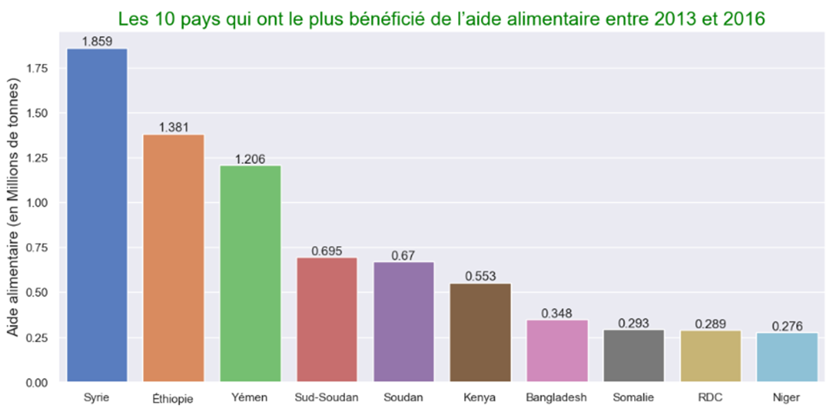
7) Liste des 10 pays qui ont le plus bénéficié de l’aide alimentaire entre 2013 et 2016
la plupart des pays ayant reçu de l'aide sont des pays qui ont connu des Guerres (Syrie, Yémen, Sud-Soudan, Soudan…) ou des catastrophes naturelles (Ethiopie, Kenya…)
Ce ne sont pas forcément les pays les moins bien nutris
Notes:
Compléments Chat GPT :
Le graphique montre les 10 pays ayant le plus bénéficié de l'aide alimentaire entre 2013 et 2016, mesurée en millions de tonnes. Voici une analyse des principales observations :
1. Syrie (1,859 millions de tonnes)
Conflit armé : La Syrie a reçu la plus grande quantité d'aide alimentaire en raison de la guerre civile qui a éclaté en 2011. Ce conflit a détruit les infrastructures agricoles et perturbé les chaînes d'approvisionnement, rendant l'aide alimentaire essentielle pour répondre aux besoins de millions de déplacés internes et réfugiés.
Crise humanitaire : En raison des hostilités prolongées, une grande partie de la population a été déplacée, ce qui a conduit à des besoins alimentaires accrus. Les sanctions économiques ont également limité l'accès à des biens de première nécessité, aggravant la situation.
2. Éthiopie (1,381 millions de tonnes)
Sécheresses récurrentes : L'Éthiopie a été confrontée à des sécheresses fréquentes, notamment liées au phénomène El Niño, qui ont dévasté la production agricole et créé des pénuries alimentaires.
Crises humanitaires et réfugiés : Outre les défis climatiques, le pays a accueilli de nombreux réfugiés des pays voisins en conflit (comme le Soudan du Sud et la Somalie), augmentant ainsi la demande en aide alimentaire.
3. Yémen (1,206 millions de tonnes)
Guerre civile : Le Yémen est plongé dans une guerre civile depuis 2014, entraînant une crise humanitaire majeure. Les infrastructures agricoles, de transport et de santé ont été sévèrement touchées, nécessitant une assistance alimentaire internationale massive.
Blocus et pénuries : Le blocus imposé par les parties en conflit a limité l'accès aux denrées alimentaires, exacerbant la famine et la malnutrition.
4. Soudan du Sud (0,695 million de tonnes)
Conflits ethniques : Le Soudan du Sud a connu une guerre civile presque continue depuis son indépendance en 2011. Les conflits internes ont entraîné des déplacements massifs de populations et une perturbation des activités agricoles.
Catastrophes naturelles : En plus des conflits, des inondations et des sécheresses fréquentes ont compromis la production agricole, accentuant la dépendance à l'aide alimentaire.
5. Soudan (0,67 million de tonnes)
Conflits internes : Le Soudan, bien que séparé du Soudan du Sud en 2011, continue de faire face à des conflits internes, en particulier dans les régions du Darfour, du Nil Bleu et du Kordofan.
Instabilité politique et pauvreté : L'instabilité politique persistante et la pauvreté généralisée limitent la production agricole et l'accès à la nourriture, nécessitant une aide alimentaire internationale pour combler le déficit.
6. Kenya (0,553 million de tonnes)
Sécheresses sévères : Le Kenya est fréquemment touché par des sécheresses dans les régions arides et semi-arides, entraînant une baisse de la production alimentaire et une insécurité alimentaire accrue.
Crises de réfugiés : Le pays accueille un grand nombre de réfugiés venant de la Somalie et du Soudan du Sud, augmentant la demande en nourriture dans des régions déjà vulnérables.
7. Bangladesh (0,348 million de tonnes)
Crises de réfugiés Rohingyas : Depuis 2017, le Bangladesh a accueilli des centaines de milliers de réfugiés Rohingyas fuyant la persécution au Myanmar, augmentant considérablement la demande d'aide alimentaire.
Vulnérabilité climatique : Le Bangladesh est extrêmement vulnérable aux inondations, aux cyclones et aux autres catastrophes naturelles, qui compromettent souvent la production agricole et créent des besoins d'aide.
8. Somalie (0,293 million de tonnes)
Conflits prolongés : La Somalie est en proie à des conflits armés internes depuis plusieurs décennies, ce qui a conduit à la destruction des infrastructures agricoles et à la dépendance à l'aide humanitaire.
Sécheresses chroniques : La Somalie est également affectée par des sécheresses fréquentes, ce qui limite la production de nourriture et augmente la vulnérabilité alimentaire.
9. République Démocratique du Congo (0,289 million de tonnes)
Conflits armés persistants : La RDC fait face à des conflits armés prolongés dans l'est du pays, entraînant des déplacements de population et perturbant les activités agricoles.
Pauvreté et instabilité politique : L'instabilité politique, la mauvaise gouvernance et la pauvreté généralisée contribuent à la dépendance à l'aide alimentaire pour de nombreuses communautés.
10. Niger (0,276 million de tonnes)
Sécheresses et désertification : Le Niger est fréquemment touché par des sécheresses et des processus de désertification, ce qui réduit la productivité agricole.
Conflits régionaux : Le pays fait face à des insurrections dans ses régions frontalières avec le Nigéria (en raison de Boko Haram) et le Mali, provoquant des déplacements de populations et des défis en matière de sécurité alimentaire.
Démographie : Avec une des croissances démographiques les plus rapides au monde, le Niger doit faire face à une demande alimentaire croissante qui dépasse souvent la production locale.
Analyse générale
Les pays mentionnés dans ce graphique partagent souvent des conflits prolongés, des désastres naturels récurrents, et une pauvreté généralisée, créant un contexte où la production agricole locale est insuffisante pour répondre aux besoins de la population.
L'aide alimentaire reste une solution d'urgence pour pallier à ces déficits, mais elle ne résout pas les causes profondes de l'insécurité alimentaire. Ces causes incluent la mauvaise gouvernance, le changement climatique, les conflits armés et l'absence de systèmes agricoles résilients.
Le besoin de solutions durables est crucial : celles-ci incluraient l'amélioration des pratiques agricoles, la gestion des ressources naturelles, la paix et la stabilité politique, ainsi que des infrastructures plus robustes.
Ce graphique souligne l'importance de l'aide alimentaire internationale pour des pays confrontés à des crises humanitaires multiples, mais rappelle également la nécessité d'interventions structurelles pour prévenir de futures famines et améliorer la sécurité alimentaire à long terme.

Slide 30
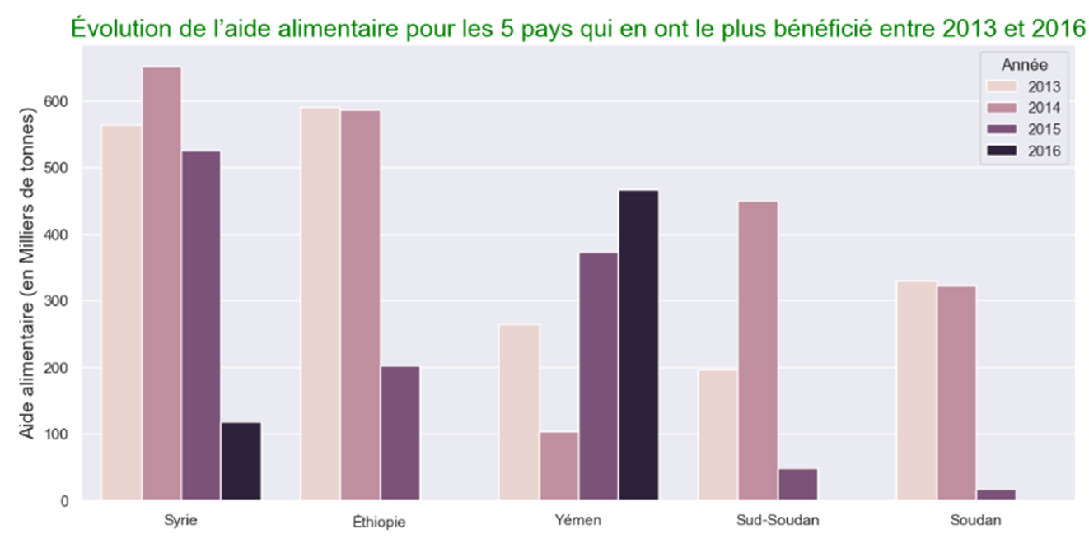
8) Évolution de l’aide alimentaire pour les 5 pays qui en ont le plus bénéficié entre 2013 et 2016
Les dynamiques d’aide alimentaire fluctuent : -pour 4 pays l’aide alimentaire a baissé en 2015 et 2016 -pour le Yémen en revanche l’aide a augmenté en 2015 et 2016.
fluctuations liées à des crises alimentaires (Sécheresses en Ethiopie) ou événements géopolitiques (guerres, Syrie en 2011, Sud-Soudan en 2013, Yémen en 2014 )
Notes:
Contexte des pays et corrélation avec le graphique :
Syrie :
La guerre civile syrienne, débutée en 2011, a entraîné des destructions massives, des déplacements internes et des blocus dans plusieurs régions. Les pics d'aide alimentaire en 2014 et 2015 correspondent aux périodes où le conflit était particulièrement intense, nécessitant une aide d'urgence accrue.
La baisse en 2016 peut s'expliquer par une stabilisation relative des lignes de front, mais les besoins restent critiques, d'où la persistance d'une aide élevée.
Éthiopie :
En 2014, le pays a été confronté à des sécheresses liées à El Niño, ce qui explique le pic d'aide alimentaire cette année-là. Les impacts climatiques ont réduit la production agricole, créant des besoins accrus.
La baisse progressive après 2014 peut suggérer des interventions d'adaptation et de résilience agricoles mises en place pour réduire la dépendance à l'aide externe.
Yémen :
La montée rapide de l'aide en 2015 et 2016 coïncide avec l'intensification du conflit au Yémen, qui a débuté en 2014. Les infrastructures ont été sévèrement endommagées, les ports ont été bloqués, et une crise alimentaire majeure a émergé, nécessitant une augmentation significative de l'aide.
La crise humanitaire au Yémen est restée l'une des plus graves au monde, justifiant cette augmentation rapide de l'aide.
Sud-Soudan :
L'aide fluctuante reflète l'instabilité constante au Sud-Soudan, qui a connu des conflits armés et des accords de paix intermittents. Les pics en 2015 correspondent à des périodes de déplacement massif et de crise humanitaire, tandis que la baisse en 2016 peut indiquer une stabilisation temporaire ou un déplacement de la crise.
La production alimentaire reste extrêmement vulnérable, ce qui rend ce pays fortement dépendant de l'aide internationale.
Soudan :
Le Soudan a fait face à des conflits régionaux dans certaines parties du pays (comme le Darfour), mais ces conflits ont été moins fluctuants en termes d'intensité comparé à d'autres zones. Cela explique pourquoi l'aide alimentaire reste relativement stable durant la période.
Les besoins alimentaires persistent en raison de la pauvreté, des déplacements et d'un climat aride, mais la situation reste plus stable comparée aux autres pays.
Conclusion :
Ce graphique illustre clairement comment les conflits armés et les catastrophes naturelles impactent la distribution de l'aide alimentaire internationale. Les fluctuations d'une année à l'autre sont souvent le reflet direct de l'évolution des conflits ou des crises climatiques dans ces pays :
Les conflits prolongés (Syrie, Yémen, Soudan, Sud-Soudan) entraînent généralement une augmentation rapide des besoins alimentaires.
Les désastres climatiques (comme en Éthiopie avec la sécheresse d'El Niño) peuvent aussi causer des pics ponctuels d'aide.
La stabilité relative de certains pays, même en situation de pauvreté chronique, entraîne une aide constante mais moins sujette aux grandes variations observées dans les zones de guerre intense.
En résumé, ce graphique met en évidence la corrélation étroite entre instabilité sociopolitique, désastres naturels et la dépendance à l'aide alimentaire. Pour une sécurité alimentaire durable, il est nécessaire d'investir non seulement dans l'aide d'urgence, mais aussi dans des solutions à long terme comme l'amélioration des infrastructures agricoles, la paix durable, et la résilience climatique.

Slide 31
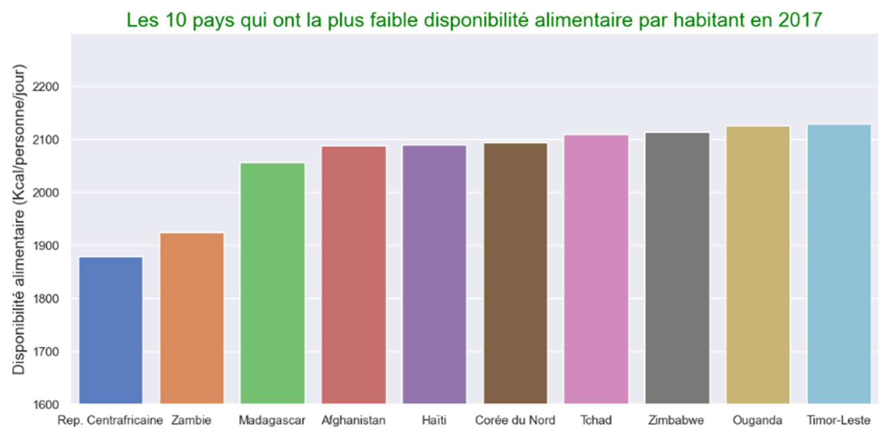
9) Liste des 10 pays qui ont la plus faible disponibilité alimentaire par habitant en 2017
6 pays font aussi partie des 10 pays les plus sous-nutris :
Haïti, Corée du Nord, Madagascar, Tchad, Timor-Leste , et Afghanistan.
Il semble exister un lien entre faible disponibilité alimentaire et sous-nutrition

Slide 32
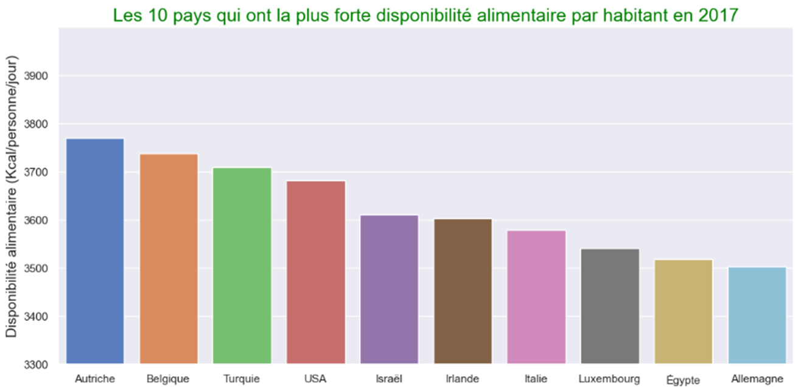
9) Liste des 10 pays qui ont la plus forte disponibilité alimentaire par habitant en 2017
6 pays européens (sur-représentation)
les USA
3 pays moyen-orientaux.
Notes:
Les pays occidentaux et moyen-orientaux ne rencontrent pas de difficulté de disponibilité alimentaire.

Slide 33

Etude sur le Manioc en Thaïlande

Slide 34
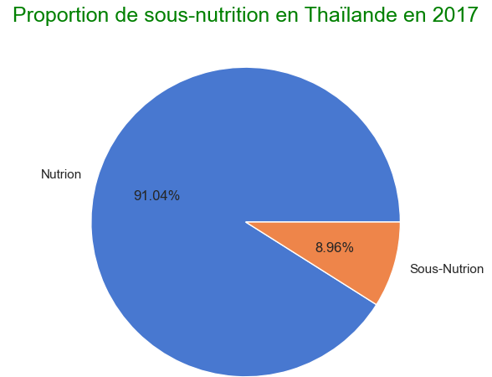
10) Étude sur le manioc en Thaïlande 1/3
La Thaïlande est un pays qui a 9% de sa population sous-nutrie

Slide 35
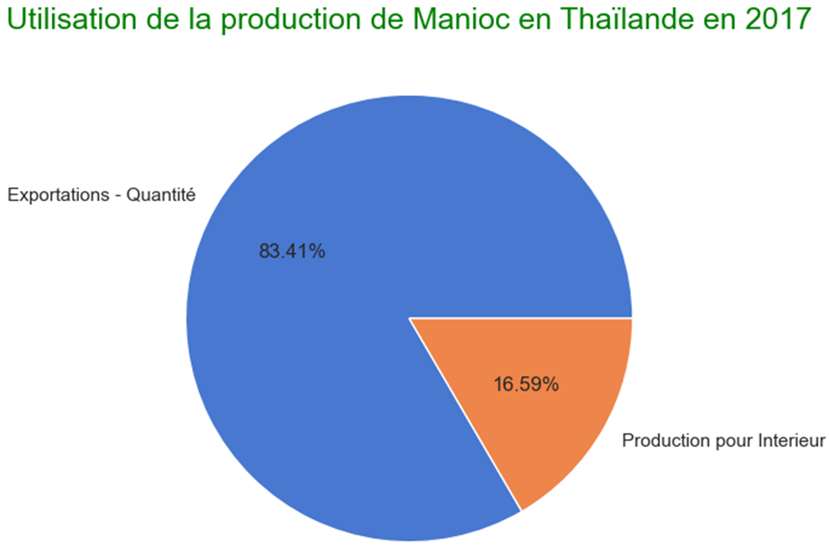
10) Étude sur le manioc en Thaïlande 2/3
…Et qui pourtant exporte 83% de sa production de Manioc
Notes:
La Thaïlande, pourrait probablement améliorer son Etat de nutrition en conservant plus de Manioc pour sa population.
On observe des contradictions.

Slide 36
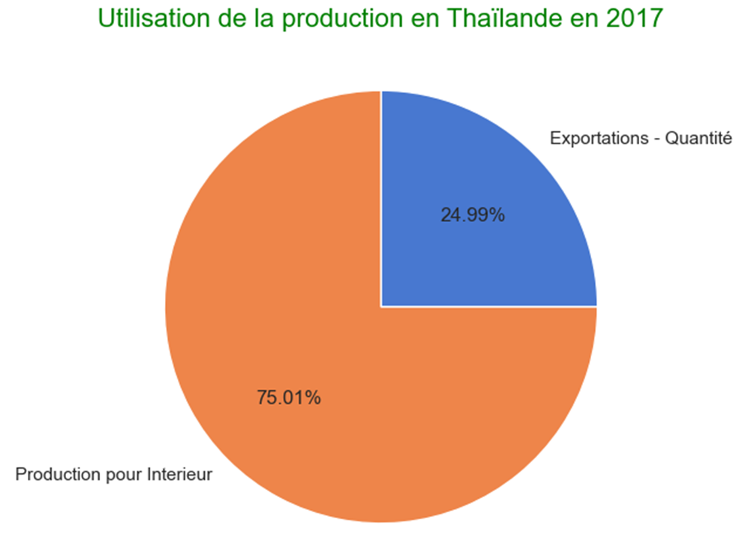
10) Étude sur le manioc en Thaïlande 3/3 (complémentaire)
Pour la production totale : 25% d’Exportation. (plus nuancé que pour le Manioc seul)
Ce qui reste important pour un pays avec 9% de population sous-nutrie.
Notes:
Cela n’est cependant pas un fonctionnement global pour tous les produits alimentaires : au total la Thaïlande exporte 25% de sa production.
Cela vient nuancer l’analyse sur le Manioc. Mais exporter moins resterait une solution pour améliorer son Taux de nutrition.
La Thaïlande, pourrait probablement améliorer son Etat de nutrition en conservant plus de Manioc pour sa population.
En effet la Thaïlande est un des plus gros producteur mondial de Manioc, mais n’est pas un grand consommateur de Manioc localement (il l’exporte donc surtout).

Slide 37
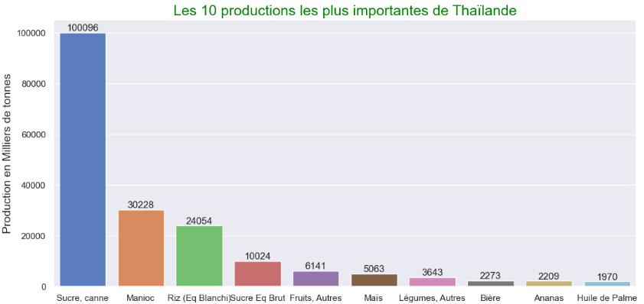
11) Pour aller plus loin sur le Manioc en Thaïlande
Le Manioc représente la 2ème production en Volume de la Thaïlande

Slide 38
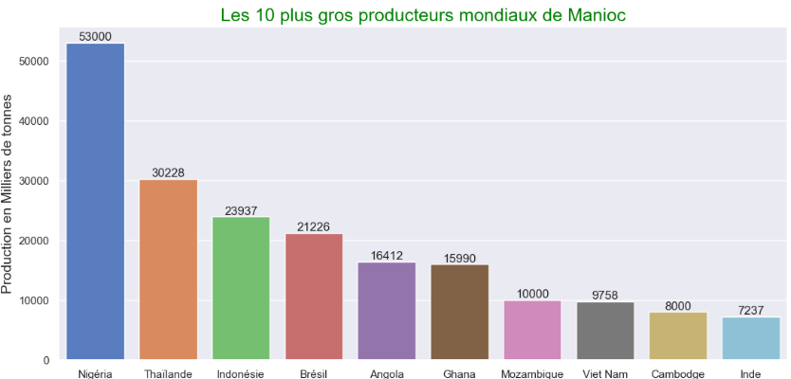
11) Pour aller plus loin sur le Manioc en Thaïlande 2/2
La Thaïlande est le 2 ème plus gros producteur mondial de Manioc…
Alors qu’il n’est que le 23ème consommateur mondial en terme de nourriture humaine
Notes:
La Thaïlande est le 2 ème producteur mondial de Manioc, mais seulement le 22 ème consommateur mondial pour ce qui est de la Nourriture humaine.
Cela explique que la Thaïlande exporte beaucoup.
Cependant afin de résorber sa sous-nutrition, le Manioc pourrait être une source d'alimentation utile.
Cela nécessiterait à la fois une politique de production pour l'intérieur, et que la population Thaïlandaise consomme également plus de Manioc.

Slide 39
Merci !
Merci !

Slide 40
Observations sur le retravail des données du fichier sous_nutrition et passage à la valeur 0 -Annexe
594 pays ont une absence de valeur pour la Sous-nutrition que l’on passe à 0:
Ex1 : Allemagne, France, Canada, USA… Ex2 : Comores, Somalie, Sud-Soudan…
Raisons diverses : pas de sous-nutrition, ou absence de connaissance ?
Pour être strict il faudrait exclure tous les pays sans valeur du fichier. Cependant cela signifierait ne pas prendre en compte une grande partie de la population bien-nutrie.
Le choix a été fait par Julien d’inclure l’ensemble de ces Pays avec une valeur à 0 . Nous suivons ce choix en attendant d’acquérir plus d’expérience sur l’analyse de données.
Transformation de la valeur <0,1 à la valeur 0 pour la colonne sous-nutrition :
Le passage de la valeur <0,1 (non numérique) à la valeur 0 peut se comprendre .
Cependant il faut faire attention au fait que cela est relatif à la taille de la population totale.
Pour l’Arménie (pop: 29,45 millions), et pour les Iles Salomon (636 milles personnes), <0,1millions ne revêt pas la même importance

Slide 41
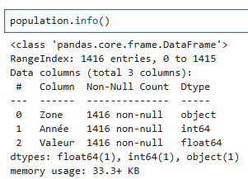
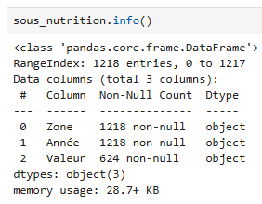
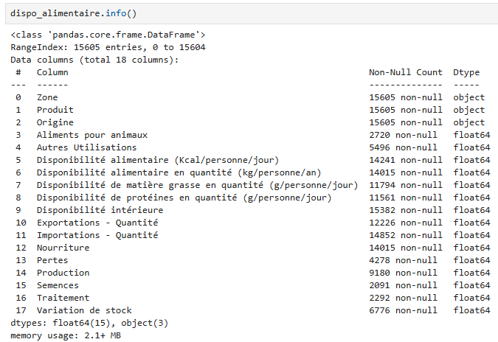
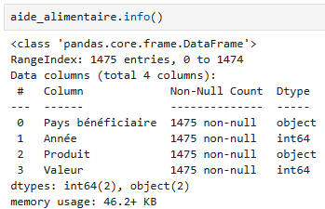
Les fichiers d’origine : Fichier.info() Annexe

Slide 42
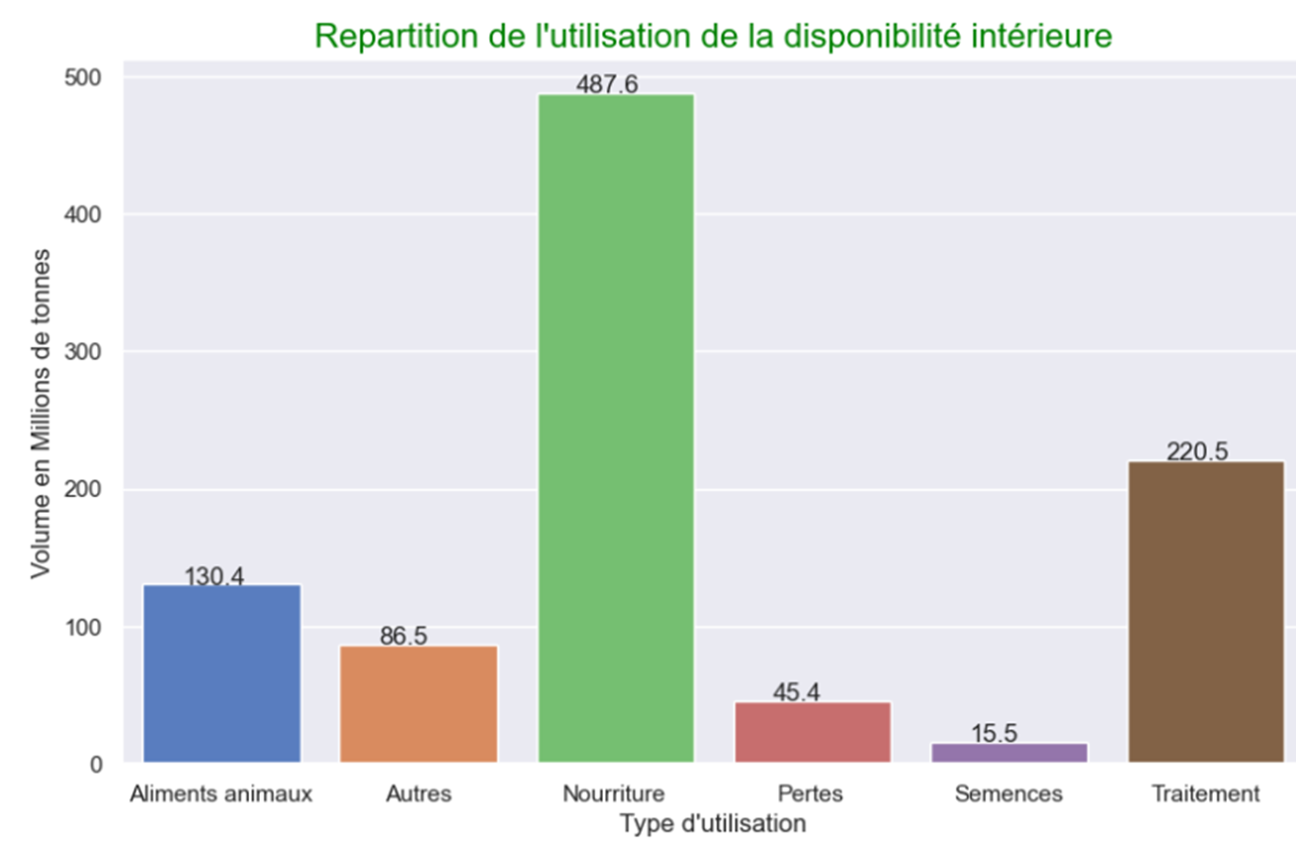
4) Répartition de la disponibilité intérieure Version histogramme Annexe
Les 3 principales Utilisations de la disponibilité intérieure sont :
Nourriture
Traitement (produit pour transformation: huile, farine…)
Aliments pour animaux

Slide 43
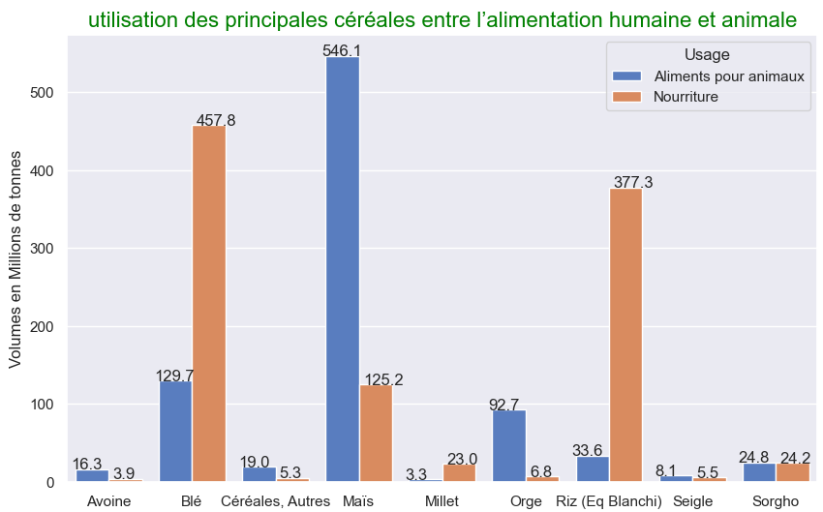
5) Part de l’utilisation des principales céréales entre l’alimentation humaine et animale 2/2 Avec chiffres Annexe
3 céréales dominantes pour l’alimentation humaine et animale.
à dominante pour l’alimentation humaine : - Blé - Riz
à dominante pour l’alimentation animale : - Maïs

